Slide 1
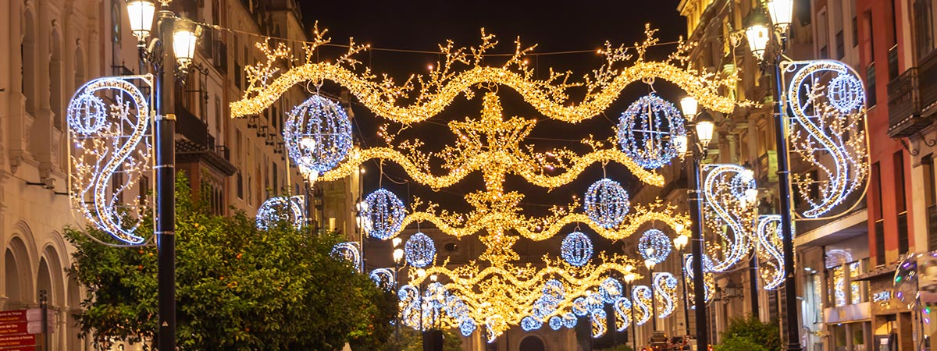
Luces de Navidad en Madrid
NAVIDAD EN ALGUNOS PAÍSES HISPANOHABLANTES

Slide 2
NAVIDAD EN ESPAÑA

Slide 3
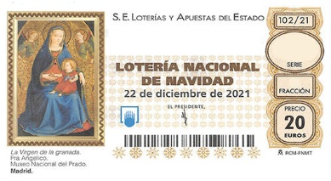
LOTERÍA DE NAVIDAD
El Gordo es 4 millones de euros en este año.

Slide 4
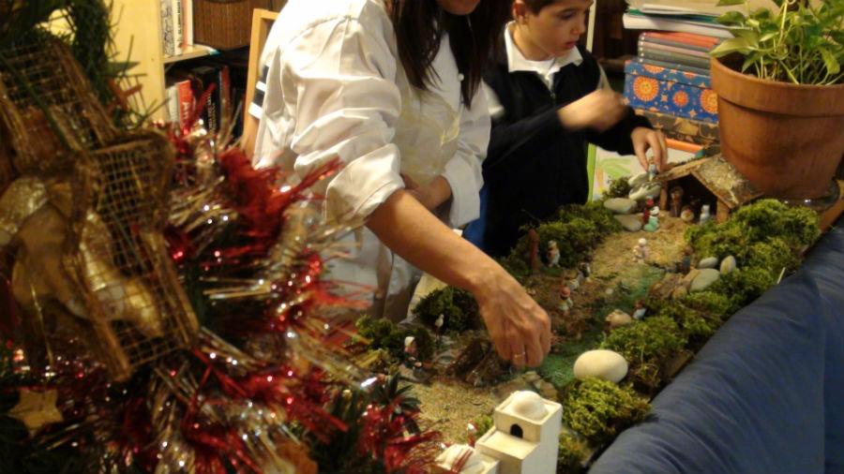
BELÉN, NACIMIENTO, PESEBRE
Los niños están construyendo Belén en casa.
Hay belenes de todos los tipos y tamaños, pero las figuras que nunca pueden faltar son estas: la Virgen María, San José, el niño Jesús y, a su lado, la mula y el buey.

Slide 5
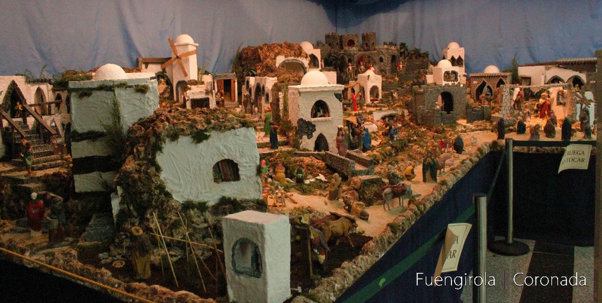

Slide 6
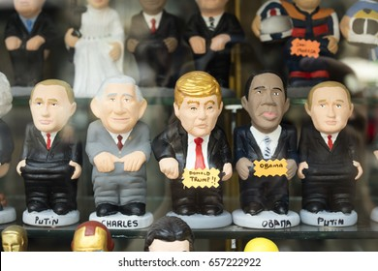
Un caganer es una figurita de nacimiento
que se suele colocar en los belenes.
Es una tradición de Cataluña,
El caganer está normalmente escondida en un rincón, detrás de un arbusto.

Slide 7
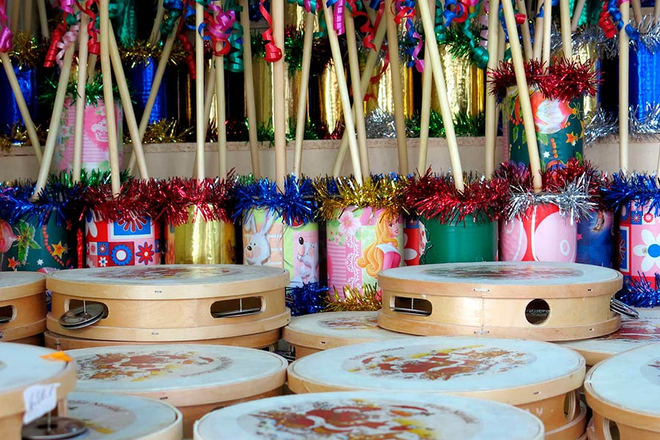
Panderetas y zambombas para cantar villancicos
El Villancico es una canción religiosa popular
que se canta en tiempo de Navidad.

Slide 8
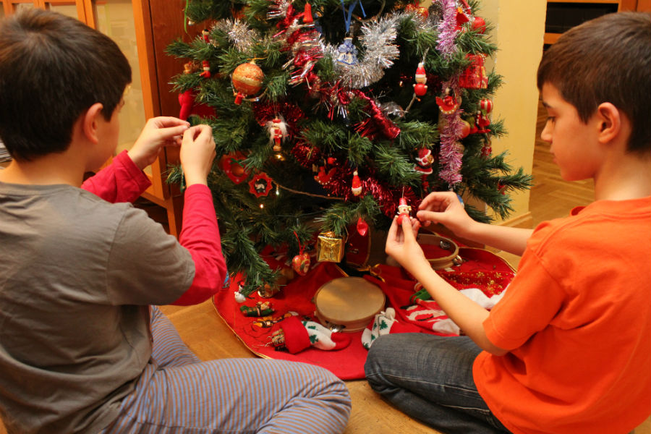
Los niños están decorando Árbol de Navidad.

Slide 9
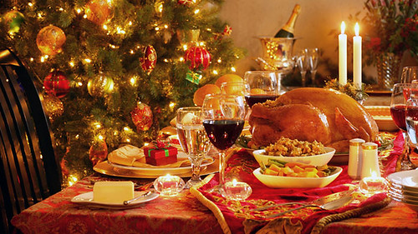
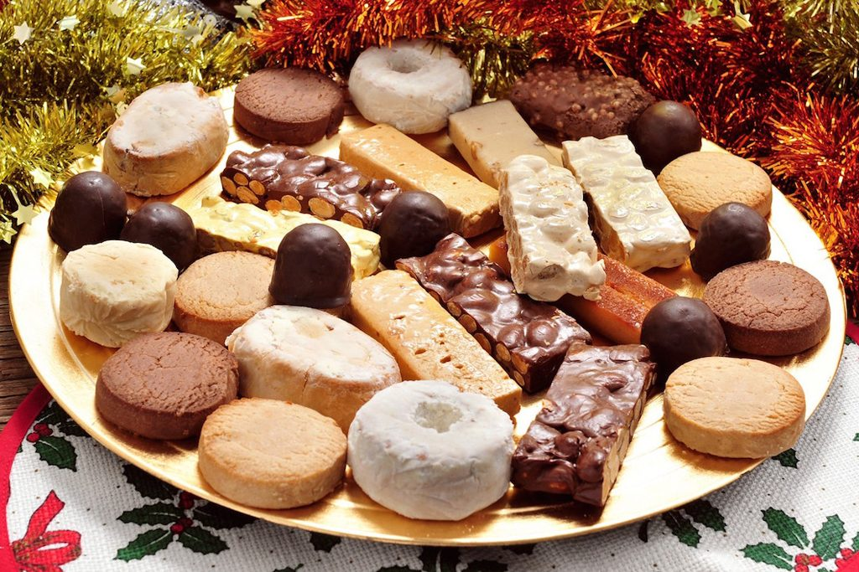
NOCHEBUENA (24.12.)
La Nochebuena tiene una gran y larga cena con la familia.
Hay platos con cochinillo, cordero, pavo (pavo relleno), mariscos y pescados.
Al final de la comida se sirven dulces típicos de Navidad como
turrón, mazapán, polvorones y cava, entre otros.

Slide 10
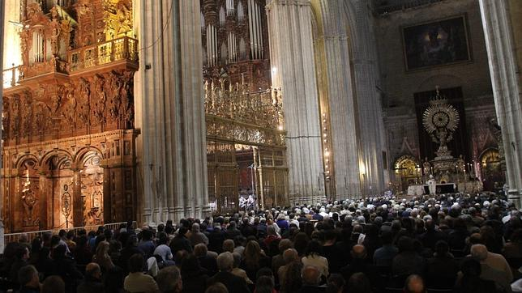
MISA DE GALLO
A medianoche, las familias van a sus iglesias a la “misa del gallo”
para rezar y celebrar la llegada del Mesías cantando villancicos.
Misa de gallo en Sevilla

Slide 11
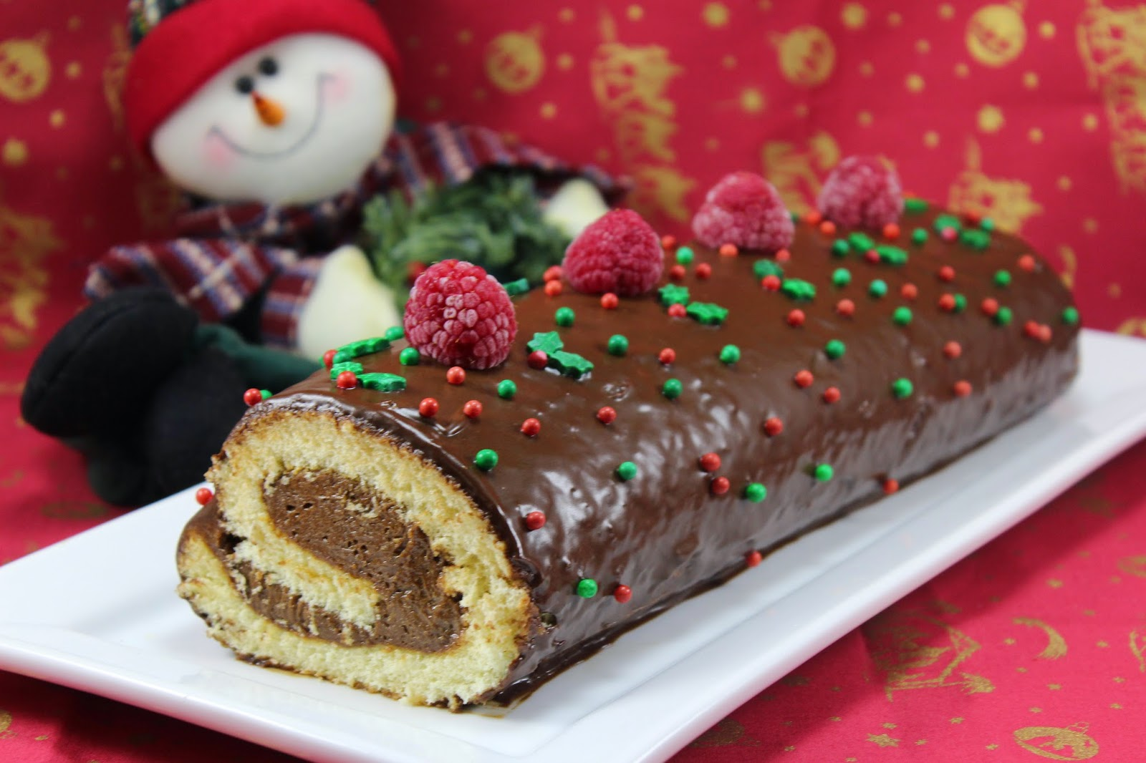
DÍA DE NAVIDAD (25.12.)
El día de Navidad es tranquilo.
La mayoría de las familias se reunen para comer y pasar un rato agradable.
Una de las tradiciones es comer Turrón o chocolate.
Tronco mousse turrón y chocolate

Slide 12
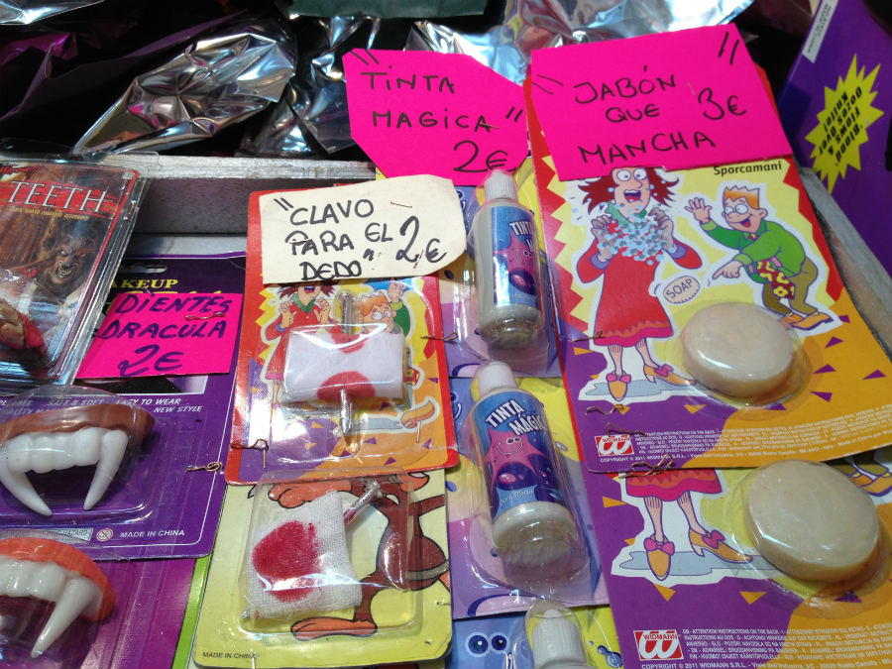
El 28 de diciembre, en la mayoría de los países de habla hispana
se celebra el Día de los Inocentes.
Este día, en Hispanoamérica y España es costumbre gastar bromas o inocentadas.
Además, los medios de comunicación hacen bromas.

Slide 13
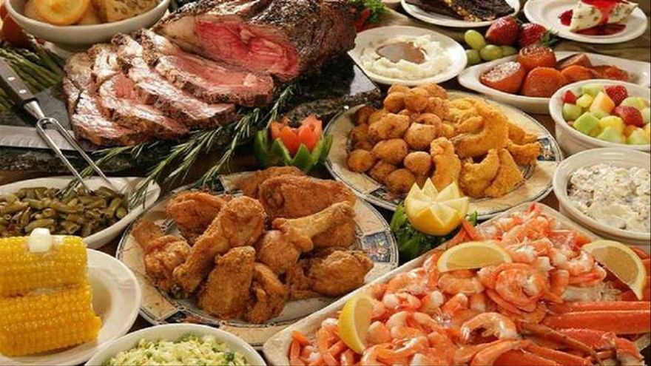
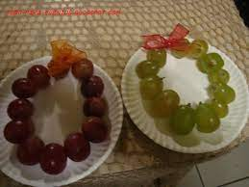
NOCHEVIEJA (31.12.)
Se celebra otra gran cena: la cena de Nochevieja.
Es común cenar con la familia y después reunirse con los amigos.
Es una tradición muy extendida entre los países hispanohablantes
comer una uva por cada una de las doce campanadas que marcan
la entrada del nuevo año.

Slide 14
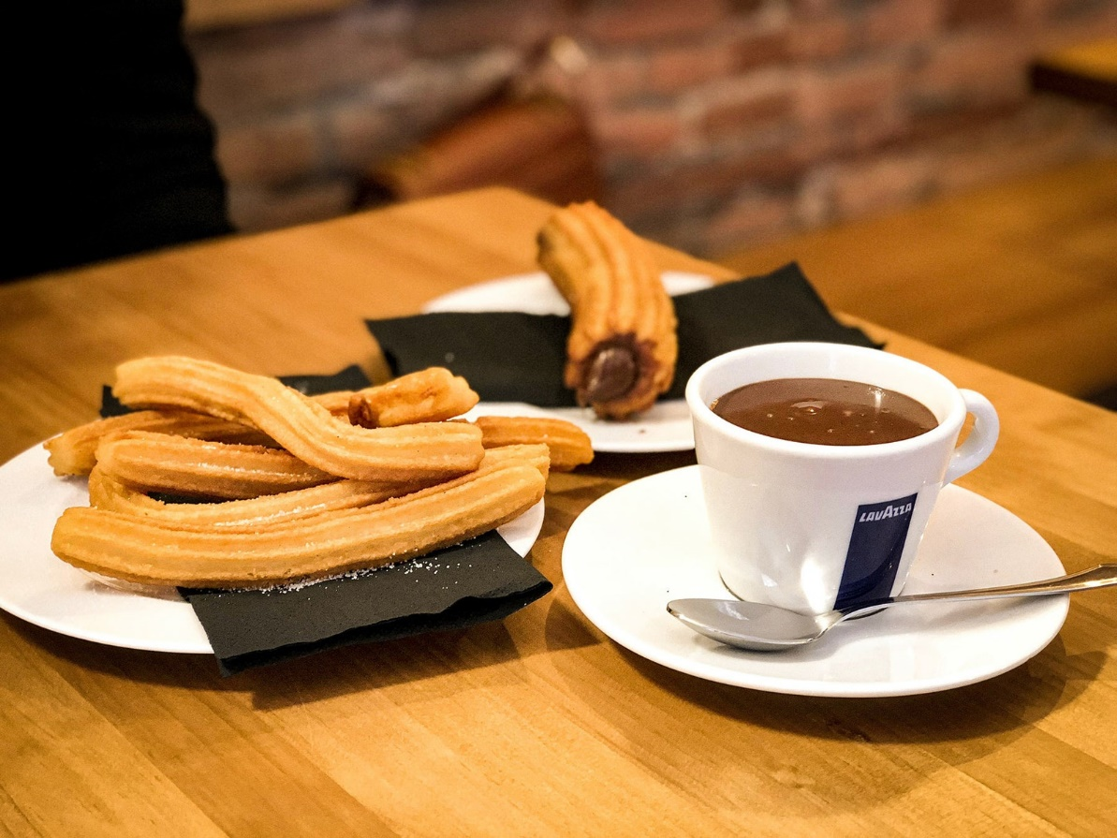
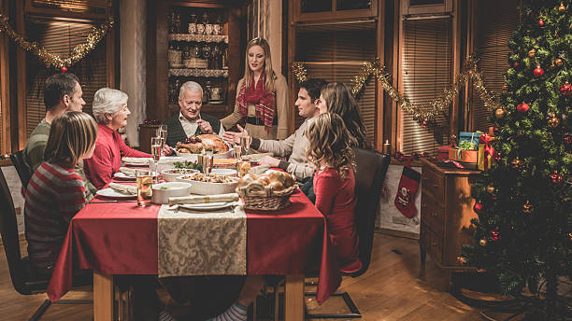
DÍA DE AÑO NUEVO (1.1.)
El chocolate con churros es casi obligatorio antes de irse a dormir
el día 1 de enero después de una Nochevieja larga.
Reunión familiar

Slide 15
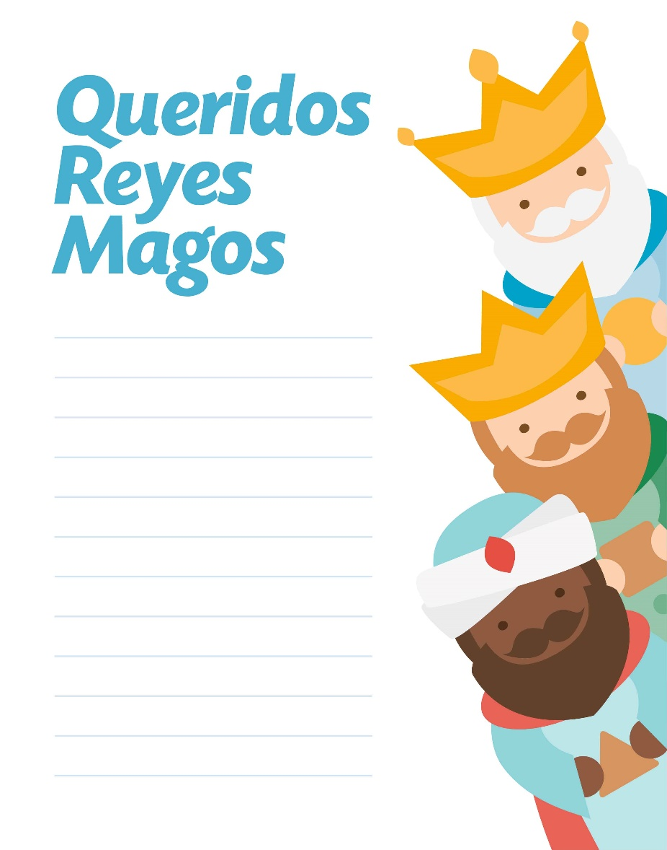
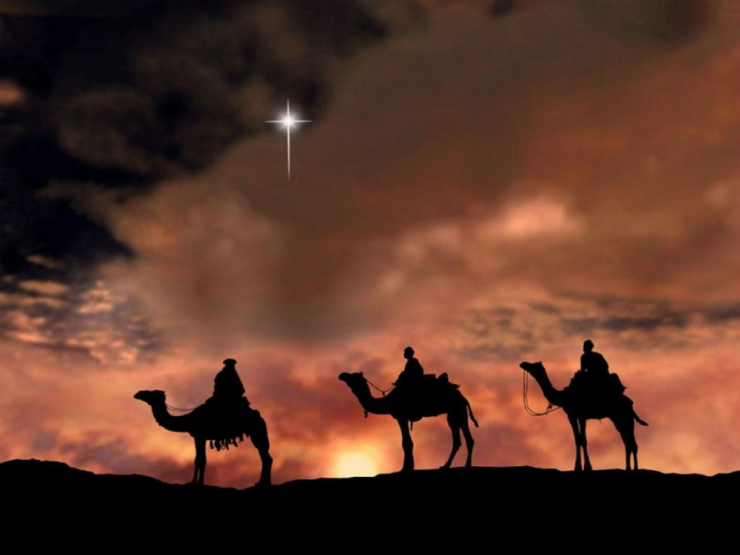
CARTA A LOS REYES MAGOS DE ORIENTE
Los niños escriben cartas a los Reyes Magos
cuando la Navidad se está cercando.

Slide 16
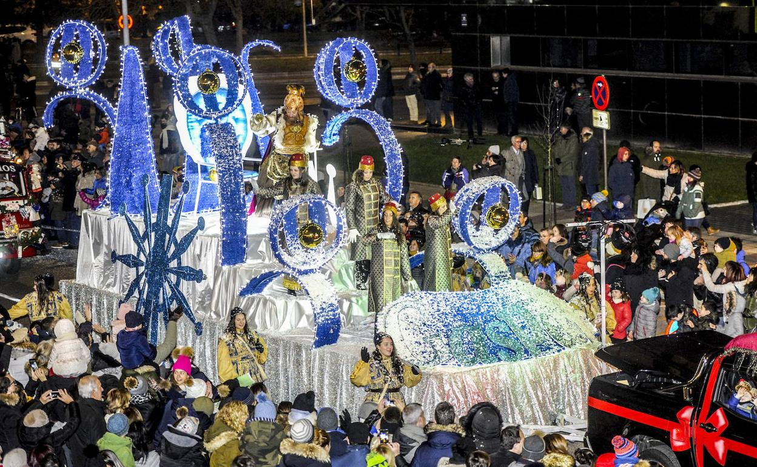
CABALGATA DE LOS REYES MAGOS (5.1.)
La Cabalgata de Reyes Magos es un desfile de carrozas típico en las ciudades de España.
Los Reyes Magos y sus pajes y ayudantes lanzan caramelos y golosinas a los niños.
Los Reyes Magos se llaman Melchor, Gaspar y Baltasar.

Slide 17
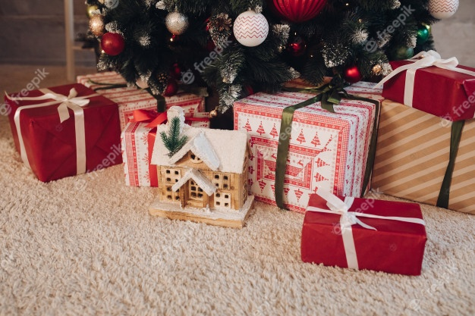
DÍA DE LOS REYES MAGOS (6.1.)
En gran parte del mundo hispano se reparten regalos a los niños en este día.
Se dice que si han sido buenos, recibirán lo que han pedido en la carta
que escribieron a los Reyes Magos.
Por el contrario, si han sido malos, recibirán solo carbón, un carbón, eso sí, azucarado.

Slide 18
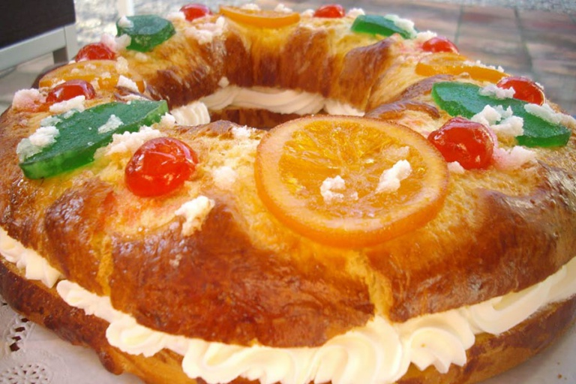
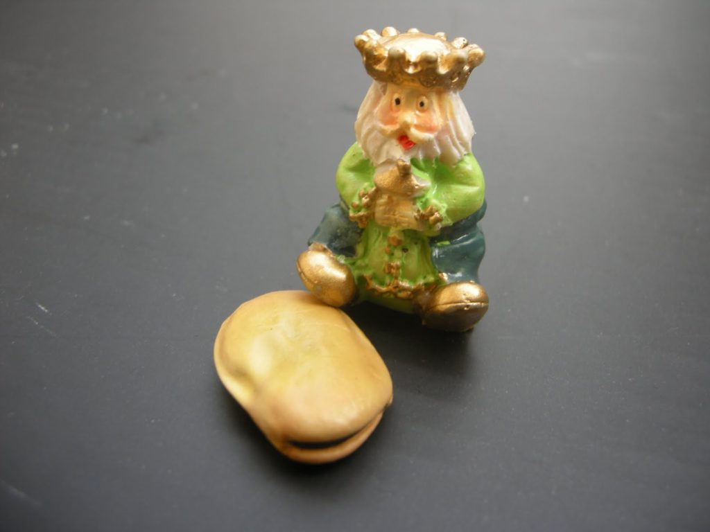
El día 6 se suele comer un roscón o rosca de Reyes Magos.
Dentro de este dulce hay dos sorpresas: una haba para el menos afortunado y una figurita del Rey para el más afortunado. La persona que tiene la haba tiene que pagar el roscón y la persona que tiene la figurita es el Rey durante todo el año.

Slide 19
NAVIDAD EN ARGENTINA

Slide 20
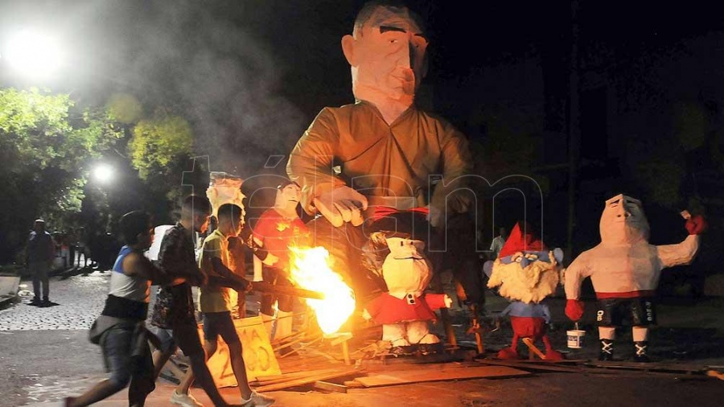
El 24 de diciembre, los argentinos se reúnen con su familia en una gran cena.
A medianoche, Papá Noel lleva los regalos a los niños y tras esto,
los jóvenes suelen salir con los amigos, mientras que los más mayores salen a dar un paseo.
En la Ciudad de la Plata, es típico elaborar un muñeco de paja o serrín, llamado “Año Viejo“, el cual se quema esta noche.
Muñeco de Diego Maradona

Slide 21
NAVIDAD EN CHILE

Slide 22
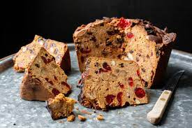
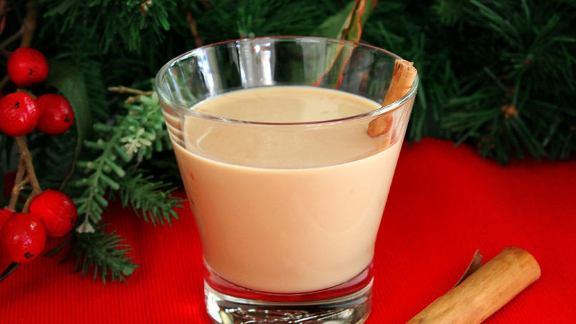
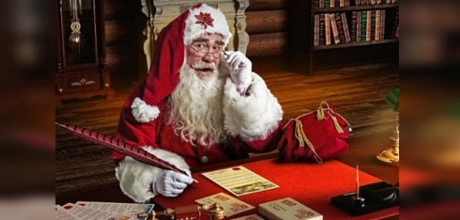
NOCHEBUENA (24.12.)
Los chilenos sirven su famoso Pan de Pascua y toman «cola de mono»,
licor creado a partir de la mezcla de la leche, café, aguardiente, canela y azúcar.
Esa noche llega Papá Noel o como se llama en Chile, el Viejito Pascuero.
Este entra por la chimenea y deja regalos para toda la familia.
Las familias suelen abrirlos a medianoche.

Slide 23
NAVIDAD EN COLOMBIA

Slide 24
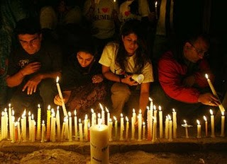
En Colombia, la época navideña dura… ¡casi un mes!
Desde el 7 de diciembre hasta el 6 de enero.
En Colombia, la Navidad comienza el 7 de diciembre con la noche de las velitas.
Las familias se reúnen para encender una gran cantidad de velas enfrente de las casas,
con el fin de que la Virgen María encuentre sus hogares para bendecirlos.

Slide 25
NAVIDAD EN MÉXICO

Slide 26
En México, el país entero celebra la Navidad desde el 12 de Diciembre hasta el 6 de Enero.
Desde su comienzo hay posadas, piñatas, cantos, reuniones y fiestas.
El 12 de Diciembre se celebra a la Virgen de Guadalupe.
El 16 de diciembre comienzan oficialmente las fiestas navideñas.
Hasta el 24 se celebran las Posadas.
En estas los mexicanos representan la peregrinación de José y María
en busca de un lugar para el nacimiento del Niño Jesús.
Las personas se dirigen en peregrinación acompañado a San José y a la Virgen María
con velas y cantos.
Pasan de posada a posada hasta llegar a la posada deseada.
Una vez llegan a ella, allí les espera una piñata que tienen que de romper
a golpes de un bastón y con los ojos vendados.

Slide 27
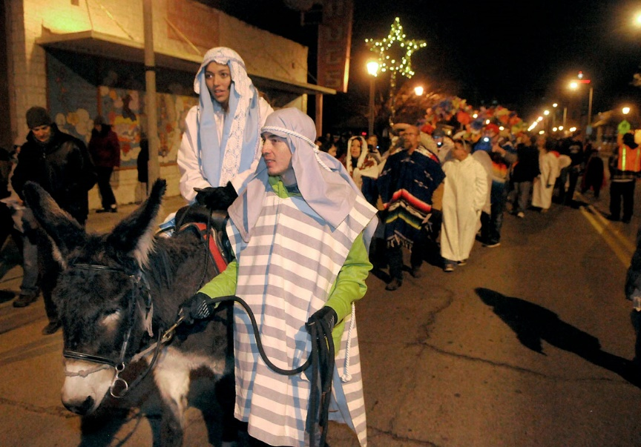
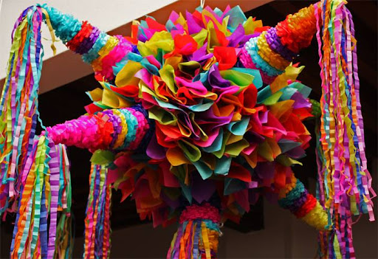
José y María están buscando una posada.
Piñata

Slide 28
NAVIDAD EN URUGUAY

Slide 29
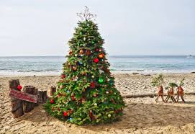
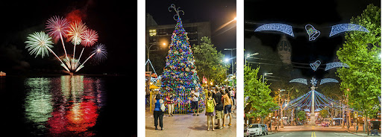
Una de las diferencias con el viejo continente es que los uruguayos viven la Navidad en verano, con calor y playa.
Hay muchas fiestas en el aire libre y en la playa.
En la playa hay discotecas sobre la arena y a la medianoche los fuegos artificiales se lucen sobre el mar.

Slide 30
